Slide 1
未定稿
（参考資料）
事務分担（案）の検討にあたって
○この資料は、事務分担（案）【Ａ案・Ｂ案・Ｃ案】を作成するにあたって、どのような考え方に
基づいて局と総合区の事務に分担したのかを、複数の事務を例に整理したものです。
※事務分担（案）イメージの表中、点線枠内（ ）の事務は、従来から、区役所及び保健福祉センターで
実施している事務

Slide 3
１．児童虐待対策
２．こども・子育て支援施策
３．障がい福祉
４．生活保護
５．保健所・保健センター
６．学校教育（小・中学校）
７．まちづくり
８．都市基盤整備（道路・公園）
９．市営住宅
１０．税務事務
１１．市全体計画に基づく任意事務
１
5
9
13
17
21
25
29
33
36
38

Slide 4
１．児童虐待対策
1
（１）児童虐待対策の現状
◇本市では、指定都市権限に基づいて「こども相談センター（児童相談所）」を設置し、児童虐待を
始め、養育困難、非行、障がいなど、児童及びその家族に関する相談、助言、指導を実施
◇児童虐待に係る相談件数が年々増加するなど、依然として深刻な課題。児童虐待の防止に向けて、
発生予防、早期発見、早期対応、保護・支援などの各段階において、局、こども相談センター及び
区保健福祉センターが一体となって切れ目なく総合的に支援する体制を構築
■児童虐待防止に向けた支援（連携）体制
【虐待児童の保護・支援等】
入所型児童福祉施設等
【乳児院、児童養護施設など】
里親・ファミリーホーム
保護者等のこどもへの関わり方
介入・保護（法的権限）
■こども相談センター■
・児童虐待ホットラインの受付・対応
・立入調査、一時保護、施設入所
・区子育て支援室の支援 等
措置決定
（児童福祉施設）
こども相談センターが強制的に介入し、こどもの保護を要する層
レッドゾーン
（要保護層）
（相談）
連 携
家族回復支援
支援
こども相談センターや区役所保健福祉課など関係機関が支援していく層
イエローゾーン
（要支援層）
（相談）
連
携
■こども青少年局■
・区域を越えた広域的な見地か
らの情報把握（区役所及び
こども相談センターの支援）
グレーゾーン
（子育て支援等による
見守り対象層）
こども・子育てに関する相談
継続的支援（見守り隊）
【虐待の発生予防・早期発見等】
（運営）
地域の関係機
関などが連携し
て保護者に対
して支援して
いく層
■区保健福祉センター■
・児童家庭相談の窓口
・区要保護対策協議会の調整
・保健福祉ｾﾝﾀｰでの保健活動
を通じた発生予防・早期発見 等
【市】要保護児童対策
地域協議会
ハイリスク家庭の把握と援助、発達状況の確認
ハイリスク家庭の援助
（養育支援訪問事業など）
すべての子育て家庭
（予防的啓発層）
こども・子育てに関する相談
子育て支援情報の提供
【区】要保護児童対策
地域協議会
（運営）

Slide 5
■児童虐待対策の強化に向けて
・年々増加する児童虐待相談や特別なケアを必要とする児童に対応するため、こども相談センターを
現在の１か所から３か所へ増設予定
《現 在》
・こども相談センター（中央区）
《将 来》
・こども相談センター（中央区）
・南部相談センター（平野区） 【平成28年10月開設予定】
・北部相談センター（市内北部） 【平成30年度以降開設予定】
【参考】 こども相談センターで受けた児童虐待相談件数の推移
（件 数）
最近５年（平成21-26年）で相談件数が約３倍増
（年 度）
2

Slide 6
（２）児童虐待対策における事務分担（案）
3
■施策・事務のあり方について
◇児童虐待対策については、児童虐待の各段階において、それぞれの専門性に応じて「こども相談
センター」と「区保健福祉センター」が役割を分担し、連携・協力しながら支援体制を構築すること
が効果的
◇児童虐待の発生予防、早期発見・早期対応には、区要保護児童対策地域協議会を積極的に
活用することによる、きめ細かい支援体制の充実
「総合区」の事務とする方向で検討
《事務分担の着眼点》
○こども相談センターの運営にあたっては、相当に高度で専門的な知識・経験を備えた業務執行
体制の確保が必要
区分 | Ａ案（現行事務＋限定事務） | Ｂ案（一般市並み事務） | Ｃ案（中核市並み事務）
分担の考え方 | ◇現行の行政区事務 | ◇現行の行政区事務 | ◇現行の行政区事務 ◇こども相談センターを総合区に 設置 ◇こども相談センターと区保健福祉 センターが連携・協力することに より、児童虐待の発生予防、早期 発見・早期対応につながる事務

Slide 7
■事務分担（案）のイメージ
Ａ案 | Ｂ案 | Ｃ案 | 児童虐待対策
局 | 局 | 局 | ◆児童虐待対策 ○児童虐待防止対策業務（全市的な啓発、関係機関との連携等） ◆児童養護施設等 ○児童養護施設等に係る制度管理（費用負担額の基準等） ○設置の認可基準の制定
 |  | 総合区 | ◆児童虐待対策 ○児童養護施設等に係る入所措置に基づき支給する措置費の支払い ○里親制度の普及啓発業務 ◆児童委員 ○児童委員への指導・助言 ◆児童養護施設等 ○設置の認可業務 ○指導監督業務
総合区 | 総合区
《こども相談センター》
◆児童虐待対策
○こども相談センター運営業務（相談・指導業務、立入調査、一時保護）
◆療育手帳の判定事務
◆児童虐待対策
○児童養護施設等に係る入所者の費用負担額の決定・徴収
○児童虐待防止対策業務（区域における啓発、関係機関との連携等）
◆児童委員
○児童委員との連絡調整
（事務を移管する場合の課題）
・ 各こども相談センター間の総合調整機能（入所措置時の調整等）
・ 児童虐待ホットライン（24時間365日）に対応する体制の維持
4

Slide 8
２．こども・子育て支援施策
5
（１）こども・子育て支援施策の現状
◇本市では、子ども・子育て支援法に基づき、平成27年３月に「こども・子育て支援計画」を策定し、保育の総合的な
提供や地域におけるこども・子育て支援の充実等に向けた取組みを計画的に実施
◇とりわけ、待機児童対策は、こども・子育て支援施策の中でも最重要施策として位置づけ、国が策定する「待機児童
解消加速化プラン」を踏まえ、平成30年４月までに保育所等に入所申込をした全ての児童の入所枠を確保するため、
保育所等の整備などを推進
【「こども・子育て支援計画」における事業計画（例）】
【参考】待機児童数の推移
（折れ線グラフ）待機児童数（人）
（棒 グ ラ フ）保育所等の利用枠拡大数（人）＜平成28年度は予定＞
（年 度）

Slide 9
【参考】 区別年齢別待機児童数（平成28年４月1日現在）
○本市の待機児童数は、地域や年齢によって大きくばらつきが発生
（人）
6

Slide 10
（２）こども・子育て支援施策における事務分担（案）
7
■施策・事務のあり方について
◇こども・子育て支援施策については、行政、家庭や地域社会、社会福祉法人、学校園、企業等が
連携・協力して推進することとなるが、地域の窓口である区役所が中心となって取組むことが効果的
◇最重要施策である待機児童の解消に向けては、待機児童が偏在していることから、地域の特性や
実情にあった施策を実施していくことが効果的
「総合区」の事務とする方向で検討
《事務分担の着眼点》
○こども・子育て支援施策を総合的に推進していくためには、関連する事務を一体的に移管する
ことが必要
○医療機関等の専門機関との調整が必要な事務については、専門性の確保が必要
区分 | Ａ案（現行事務＋限定事務） | Ｂ案（一般市並み事務） | Ｃ案（中核市並み事務）
分担の考え方 | ◇現行の行政区事務 | ◇現行の行政区事務 ◇地域の特性や実情にあった施 策展開をすることで、待機児童 の解消や子育て支援の充実 に効果が見込まれる事務 | ◇Ｂ案の事務 ◇医療機関や児童養護施設等 との調整業務など、高度で専 門的な知識・経験を備えた業 務執行体制の確保が必要な 事務

Slide 11
■事務分担（案）のイメージ
Ａ案 | Ｂ案 | Ｃ案 | こども・子育て支援施策
局 | 局 | 局 | ◆民間保育所等の設置等 ○設置認可・廃止等の認可基準の制定 ○民間保育施設の監査・指導の基準の制定 ◆保育施策 ○保育料の設定（制度管理）
 |  | 総合区 | ◆地域の子育て支援 ○病児・病後児保育事業 ○子どものショートステイ事業
 | 総合区 |  | ◆民間保育所等の設置等 ○設置認可・廃止等の認可 ○民間保育施設の監査・指導 ◆地域の子育て支援 ○一時預かり事業 ○地域子育て支援拠点事業 ○ファミリー・サポート・センター事業 ◆保育施策 ○市立保育所の設置・運営 ○特定保育・休日保育事業 ○長時間保育・延長保育事業 ○保育士等の研修
総合区 |  |  | ◆地域の子育て支援 ○あいりん特別保育対策事業
◆地域の子育て
○一時預かり事業、ファミリー・サポート・センター事業等に係る情報提供等
◆保育施策
○保育所の入所決定 ○保育料の賦課、徴収
（事務を移管する場合の課題）
・ 区を越えた保育所等への入所調整の手法
・ 誘致ノウハウ等情報の共有化のしくみ
8

Slide 12
３．障がい福祉
9
（１）障がい福祉の現状
◇本市の福祉行政については、局と区保健福祉センターが相互に連携して推進
◇区保健福祉センターは、２４区全てに設置され、市民に身近な業務を実施し、地域の関係機関と連携しながら
福祉サービスの最前線の担い手として機能
福祉局・区保健福祉センター・関係機関との連携
福祉局
相互連携
区保健福祉センター
制度管理、事業企画、国庫補助申請
市民向けサービス申請・届出・相談受付関連業務
○身体障がい者手帳・療育手帳 ○障がい者自立支援給付 ○特別児童扶養手当、特別障がい者手当等の支給
○障がい児施設措置費等の支払事務 ○障がい者の虐待防止 など
各種審議会運営、計画策定、広域対応
○障がい者施策推進協議会に関する事務
○障がい者支援計画・障がい福祉計画策定
○発達障がい者支援事業、障がい者スポーツセンターの管理運営
○身体障がい者更生相談所の設置・運営
○知的障がい者更生相談所の設置・運営 など
■区地域自立支援協議会
■障がい者虐待防止連絡会議
事業者関連のサービス
連携
○社会福祉事業の開始届の受理
○障がい者施設の整備補助、設置認可、指導
○障がい福祉サービス等事業者の指定・指導・ 監査など
（地域の関係機関）
民生委員・児童委員、障がい者相談員、
区障がい者相談支援センター、地域福祉コーディネーター等、
区社会福祉協議会・地域社会福祉協議会、
障がい者福祉サービス事業者、障がい者団体、ボランティア団体、ライフライン事業者など
連携
市社会福祉協議会
障がい者団体
連携

Slide 13
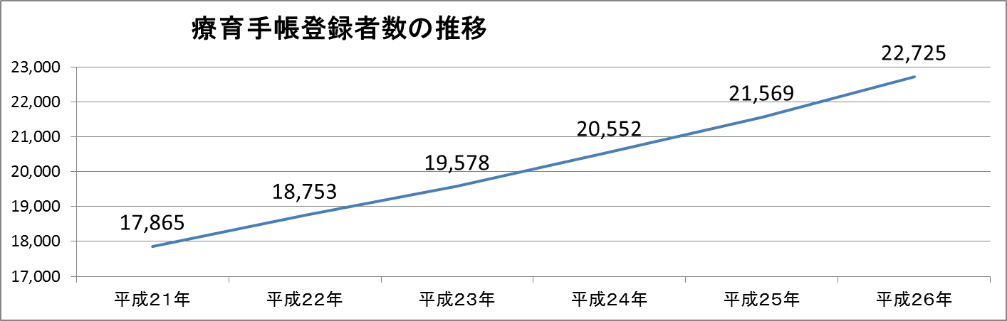
◆障がい者の相談に関する現状
◇障がい者手帳等の所持者数の増加に伴い、相談件数は増加傾向
◇地域における生活を支援するため、より身近な地域で相談支援サービスを提供するなど、きめ細やかな
相談・支援体制の充実が求められている
（参考）身体障がい者手帳交付者数 平成2１年度 127,416人 → 平成2６年度 136,421人
療育手帳交付者数 平成2１年度 17,865人 → 平成2６年度 22,725人
平成21年 平成22年 平成23年 平成24年 平成25年 平成26年
◆障がい福祉サービス事業所に関する現状
◇障がい者が安心して利用できるよう、適正かつ質の高い福祉サービスを提供する事業所が求められる
◇障がい福祉サービス事業数は年々増加傾向にあり、局で事業指定（許可）、指導、監査、指定取消等
の行政処分を実施しているが、事業所の業務実態の把握、指導技術等にノウハウの蓄積が必要
 | 障がい福祉サービス事業数 | 行政処分を受けた事業所数
平成24年度 | 約 ３,５００ 件 | ３ 事業所
平成25年度 | 約 ４,３００ 件 | ８ 事業所
平成26年度 | 約 ４,９００ 件 | １３ 事業所
平成27年度 | 約 ５,５００ 件 | ４ 事業所
（市ＨＰ 行政処分一覧表より）
10

Slide 14
（２）障がい福祉における事務分担（案）
11
■施策・事務のあり方について
◇「大阪市障がい者支援計画・障がい福祉計画」では、「個人としての尊重」・「社会参加の機会の
確保」・「地域での自立生活の推進」の３点を基本方針として施策を展開
◇国の制度に基づき安定したサービス提供を基本としながら、複雑多様化する福祉ニーズに対して、
地域の窓口である区役所を中心とした、地域の実情に応じた特色ある自主的・自立的な取組みが
効果的
◇事業者の提供するサービスの質の確保を図るため、効果的な指導体制の構築
「総合区」の事務とする方向で検討
《事務分担の着眼点》
○事業者を対象とした指定・指導事務については、十分な指導技術を有する執行体制の確保が
必要
区分 | Ａ案（現行事務＋限定事務） | Ｂ案（一般市並み事務） | Ｃ案（中核市並み事務）
分担の考え方 | ◇現行の行政区事務 ◇市民協働によりサービス向上 が見込まれる事務 | ◇Ａ案の事務 ◇地域の活動や社会参加の促進 が見込まれる事務 | ◇Ｂ案の事務 ◇事業者を対象とした指定、 指導、監査業務など、技術･ 経験を備えた体制の確保が 必要な事務

Slide 15
■事務分担（案）のイメージ
Ａ案 | Ｂ案 | Ｃ案 | 障がい福祉
局 | 局 | 局 | ◆障がい者支援計画、障がい福祉計画関連業務 ◆身体障がい者・知的障がい者更生相談所の設置・運営 ◆身体障がい者に係る等級及び指定医師の審査 ◆発達障がい者支援 ◆障がい者スポーツセンター（舞洲・長居）管理運営
 |  | 総合区 | ◆民間障がい（児）者施設の整備補助・設置認可・指導 ◆障がい福祉サービス事業者等指定・指導等事務 ◆自立支援給付費等（事業者への支払い等） ◆身体障がい者手帳の交付 ◆療育手帳の交付
 | 総合区 |  | ◆障がい者スポーツ振興事業（レクリエーション教室の開催等）
総合区 |  |  | ◆各区障がい者相談支援センター事業 ◆ひとにやさしいまちづくりなどの市民啓発
◆身体障がい者手帳交付事務（申請受付・審査・交付）
◆特別障がい者手当等（申請受付）
◆地域自立支援協議会運営
12

Slide 16
４．生活保護
13
（１）生活保護の現状
◇本市の生活保護行政については、局と区保健福祉センターが相互に連携して推進
◇区保健福祉センターは、２４区全てに設置され、生活保護など市民に身近な業務を実施し、地域の関係機関と
連携しながら福祉サービスの最前線の担い手として機能
福祉局・区保健福祉センター・関係機関との連携
福祉局
相互連携
区保健福祉センター
生活保護制度管理、事業企画、国庫補助申請
生活保護申請・相談受付関連業務
○保護費支給事務 ○就労支援事業 ○適正化推進
審議会運営
○医療要否判定事務
事務監査･指導
連携
○区への指導監査
生活保護施設関係
入所措置
（地域の関係機関）
○生活保護施設の設置認可、指導、施設整備補助
○施設運営委託料の支払いなど
■民生委員・児童委員
■地域福祉コーディネーター
■府・市・区社会福祉協議会
運営費支払い
指導監査など
生活保護施設

Slide 17
■不適正受給対策の強化
◇国では生活保護受給者への就労自立支援や、不正受給対策を強化
◇本市は生活保護の適正化に向けて、局に適正化チームを設置するなど取組みを強化
◇医療機関への指導・事業者指導・貧困ビジネス対策等、医療機関・府警本部等の専門機関との連携が
必要な適正化業務は局で実施し、全区で情報を共有するとともに、不正受給調査専任チームを全区に
設置し、各区の調査力向上を図ることで、不正受給防止に向けた取組みを強化
■本市における被保護世帯数、人員、保護率及び保護費の状況
■本市における保護施設の状況（平成２８年４月１日現在）
◇救護施設 １４施設（市立４施設、民間１０施設“うち市外５施設”）入所人員 １,５７６人
◇更生施設 ２施設（市立２施設） 入所人員 １２１人
 | 被保護世帯数（世帯） | 被保護実人員（人） | 保護率（‰） |  | 保護費（億円）
 |  |  | 大阪市 | 【参考】全国平均
平成２２年度平均 | 113,209 | 146,409 | 54.9 | 15.2 | 2,910
平成２３年度平均 | 117,374 | 151,648 | 56.8 | 16.2 | 2,978
平成２４年度平均 | 118,592 | 152,748 | 57.1 | 16.7 | 2,954
平成２５年度平均 | 118,253 | 151,220 | 56.4 | 17.0 | 2,919
平成２６年度平均 | 117,611 | 149,118 | 55.5 | 17.0 | 2,916
生活保護率の推移（大阪市・全国平均）
（‰）
14

Slide 18
（２）生活保護における事務分担（案）
15
■施策・事務のあり方について
◇生活保護は国が定める全国一律の基準のもと、安定したサービスの提供が必要
◇局による指導監査や体制の確保等の取組みにより、区が担う実務の適正化に効果を発揮
◇区の裁量が拡大されれば、専門家による支援の強化など、地域実態に応じた取組みを自律的に実施
できるようになり、円滑な業務遂行に資する
◇生活保護受給者への就労支援などは、地域との連携などにより各区でより自主性が発揮でき、受給
者の自立支援に向けた取組みを推進
「総合区」の事務とする方向で検討
《事務分担の着眼点》
○施設を対象とした設置認可・指導事務については、十分な指導技術を有する執行体制の確保が必要
○不正受給に係る対応などについては、企画立案体制が必要
区分 | Ａ案（現行事務＋限定事務） | Ｂ案（一般市並み事務） | Ｃ案（中核市並み事務）
分担の考え方 | ◇現行の行政区事務 | ◇現行の行政区事務 ◇専門家による助言、指導技術 の習得支援など、生活保護制 度の適正化を図る効果が見込 まれる事務 | ◇Ｂ案の事務 ◇事業者を対象とした指導監査 業務など、技術・経験を備え た体制の確保が必要な事務
Notes:
て

Slide 19
■事務分担（案）のイメージ
Ａ案 | Ｂ案 | Ｃ案 | 生活保護
局 | 局 | 局 | ◆生活保護業務に係る事務監査 ◆医療要否判定事務（精神疾患入院等） ◆適正化推進チーム強化事業
 |  | 総合区 | ◆生活保護関連施設の設置認可・指導・施設整備補助等
 | 総合区 |  | ◆生活保護関係事務 ○専門相談 ○就労支援事業に係る企画立案
総合区
◆生活保護扶助費支給事務
○保護申請受付、廃止等
○指導・助言、支給事務
○就労支援事業
○適正化事業（重点調査等）
16

Slide 20
５．保健所・保健センター
17
（１）保健所・保健センターの現状
◇本市では、保健所１か所と24区に保健センター（保健福祉センターの保健サービス部門）を設置して、それぞれが役割
分担と相互連携を図りながら保健衛生行政を総合的に推進
・保健所は、「対事業者保健サービス」のうち、特に専門的監視体制が必要なもの、及び感染症対策など「健康危機管理
対応」を一元的に実施（医療法人設立認可・病院開設許可や旅館、公衆浴場等の営業許可など）
・市内５か所の生活衛生監視事務所では、事業者の利便性、監視指導における機動性が必要な「対事業者保健サー
ビス」を実施（飲食店、理容所・美容所、クリーニング所の営業許可など）
・保健センターは、健康づくりや母子保健などの身近な「対人保健サービス」を実施
【保健関係業務の役割分担の状況】
【本市の事務執行体制】
≪組織≫
健康局
（総務課、経理課、健康施策課、健
康づくり課、生活衛生課、食品衛生
検査所、食肉衛生検査所、動物管
理センター、こころの健康センター）
保健所
管理課（保健衛生検査所、放射線技術検査所）
保健医療対策課
感染症対策課
環境衛生監視課
食品衛生監視課
生活衛生監視事務所（５か所）
保健センター（24か所）
こども青少年局（乳幼児健診関係）
※ 専門職員
保健師、薬剤師、獣医師、
栄養士、医師、医療技術者
＜企画調整、他団体調整＞
健康局
府・市町村等との調整
食品関係施設営業許可（基準設定）
旅館、興行場、公衆浴場、理容所・美容所等の営業許可（基準設定） など
連携
＜健康危機管理対応・対事業者保健サービス＞
保健所
感染症対策、検疫
医療法人設立認可、病院等開設許可等
旅館、公衆浴場等の営業許可 など
５生活衛生
監視事務所
食品関係施設営業許可
理容所・美容所、クリーニング所の営業許可 など
連携
＜対人保健サービス中心＞
24区
保健センター
乳幼児健診受診
がん検診受診
予防接種
難病患者療養相談
感染症患者、接触者調査
結核健診受診
病院、診療所等の各種届出、交付
医師等の免許関係受付、交付 など

Slide 21
①地域保健の役割の変化
地域保健を取り巻く状況の変化（少子高齢化の進展、単独世帯・共働き世帯の増加など生活スタイルの変化、がん・循環器疾患・糖尿病など非感染性疾患の増加など）に伴い、住民ニーズも質的に変化、多様化し、地域保健の役割は多様化、高度化している
  医療・介護・福祉等の関連施策との連携の必要
  保健所・保健センターと学校、企業、地域住民等との連携・情報共有の必要
※指定都市は、地域の特性を踏まえつつ、都道府県の設置する保健所との均衡及び保健所政令市の人口要件
（２０万人）を勘案して保健所を設置することが望ましいとされている
②保健所設置数の推移
平成６年保健所法（現：地域保健法）改正（平成９年４月１日全面施行）で保健所が地域保健の広域的、専門的かつ技術的拠点として位置づけられ、保健所の再編統合が進む
指定都市においては、保健所を危機管理時対応に着目して集約する動きがあり、１市１保健所体制が主流となっている
（複数の保健所（本所）を設置する指定都市は、名古屋市（16）、福岡市（７）のみ（平成28年４月１日
現在））
（地域保健法第４条第１項の規定に基づく地域保健対策の推進に関する基本的な指針、平成24年地域保健対策検討会報告書参照）
《保健所設置数の推移（各年４月１日時点の設置数）》
年度 |  | ６ | ･･･ | ９ | ･･･ | 20 | 21 | 22 | 23 | 24 | 25 | 26 | 27 | 28
保健所合計 |  | 847 |  | 706 |  | 517 | 510 | 494 | 495 | 495 | 494 | 490 | 486 | 480
自治体数 |  | 103 |  | 108 |  | 134 | 136 | 136 | 138 | 139 | 140 | 141 | 142 | 142
 | うち指定都市 | 124 |  | 101 |  | 58 | 59 | 50 | 50 | 51 | 51 | 51 | 47 | 41
 | 自治体数 | 12 |  | 12 |  | 17 | 18 | 19 | 19 | 20 | 20 | 20 | 20 | 20
（厚生労働省健康局健康課地域保健室調）
18

Slide 22
（２）保健所・保健センターにおける事務分担（案）
19
本市の保健センターは、保健所との役割分担により、他の市町村保健センターよりも広範囲のサービスを担っており、「対人保健サービス」においては、『保健所』に近い機能を担っている
■施策・事務のあり方について
①健康危機管理対応について
感染症対策のような健康危機管理への対応にあたっては、国、都道府県等との連携も図りつつ、市域一体で迅速に取り組むための専門的・技術的拠点が必要
②市民に身近な保健サービスについて
市民に身近な保健サービスについては、学校、地域住民等との連携を図りながら、地域の健康課題を施策につなげていくことが効果的
事業者のきめ細かな状況把握とともに、緊密な連携・協力体制の構築を図ることが効果的
局において統一的・一体的に
実施する方向で検討
「総合区」の事務とする方向で検討
《事務分担の着眼点》
○保健所の運営にあたっては、相当に高度・専門的な保健サービスを提供できる体制の確保が必要
区分 | Ａ案（現行事務＋限定事務） | Ｂ案（一般市並み事務） | Ｃ案（中核市並み事務）
分担の考え方 | ◇現行の行政区事務 | ◇現行の行政区事務 | ◇現行の行政区事務 ◇保健所を総合区に設置 ◇保健所と保健センターの連携 が密接に行われることにより、 市民に身近な保健サービス について地域の実情に応じた 総合的な実施が可能となる 事務

Slide 23
■事務分担（案）のイメージ
Ａ案 | Ｂ案 | Ｃ案 | 保健所・保健センター
局 | 局 | 局 | ◆健康危機管理等 ○感染症対策事務（入院勧告、指定医療機関指定、国との調整） ◆医療提供体制 ○医療法人の設立認可 ○病院開設許可、診療所病床設置許可（許可、指導監督） ◆対事業者保健サービス（食品衛生） ○と畜検査、食鳥検査 ◆対事業者保健サービス（環境衛生） ○旅館・理容美容・公衆浴場等営業許可（衛生基準設定）
 |  | 総合区 | ◆対事業者保健サービス（食品衛生） ○飲食店等の営業許可・監視指導 ○食中毒等の調査 ◆対事業者保健サービス（環境衛生） ○旅館・理容美容・公衆浴場等営業許可（許可・監視指導） ◆対人保健サービス ○妊婦・乳幼児健康診査（医療機関等協力提携） ○予防接種（関係機関調整、委託料支払）
総合区 | 総合区
◆健康危機管理等
○感染症対策事務（接触者検診実施、指定医療機関指定の申請受付）
◆医療提供体制
○病院開設許可、診療所病床設置許可等申請の受理
◆対事業者保健サービス
○食品衛生（相談・苦情への対応）○環境衛生（旅館・理容美容・公衆浴場等営業許可相談業務）
◆対人保健サービス
○妊婦・乳幼児健康診査（健康診査の実施） ○予防接種（医療機関との契約手続）
（事務を移管する場合の課題）
・総合区長の指揮命令下で、区域を越える危機事象（大規模な食中毒等）に際して迅速に対応できる体制の構築
20

Slide 24

６．学校教育（小・中学校）
21
（１）学校教育（小・中学校）の現状
◇本市では、平成27年４月から、教育行政においても「ニア・イズ・ベター」を徹底し、学校や地域の実情、課題に
応じた取組みを展開できるよう、「分権型教育行政」への転換を進めている
◆分権型教育行政への転換における、めざすべき目標像
○ 分権型教育行政への転換は、校長裁量の拡大と、区担当教育次長への分権をセットで実現することを図る
・市長と教育委員会：全市における基本的な方針と目標を策定
・校園長 ：全市の方針と目標を踏まえた学校の目標の策定と、それを達成するための手段の選択
・区担当教育次長 ：学校・教育コミュニティの状況と進捗のモニタリングと、その状況に応じた学校・教育コミュニティへのサポート
○ 区担当教育次長は、所掌事務を執行するにあたり、教育委員会事務局の各部・事業所及び区役所の各課を補助組織とする
あわせて、教育委員会事務局に、区担当教育次長の事務執行のサポート体制を構築
■イメージ図
総合教育会議
市 長
基本的な方針の協議、重点施策の調整 など
教育委員会
教育長
区役所
教育委員会事務局
指示
区におけるしくみ
教育次長
（大阪市で一元的に実施していく
必要がある事務等を分掌）
区 長
（就学事務、通学区域等）
兼務
区担当教育次長
（教育次長の所掌事務を除き分掌）
指示
指示
指示
指示
区役所の職員
保護者・区民等の参画の
ための会議
区役所の職員
（教育委員会事務局兼務）
支援
各部・事業所
区教育行政連絡会
保護者・区民
学校協議会
学 校 園

Slide 25
■各区における分権型教育行政の推進
各区において、
◆ 区における教育行政の推進に際し、区内の学校長と連絡調整・意見交換等を行うための区教育行政連絡会
◆ 区担当教育次長（区長）が、その所管に属する教育の振興に係る施策等について、その立案段階から
保護者及び地域住民等の意見を把握し適宜これを反映させるとともに、その実績及び成果の評価に関し意見
を聴くための会議（区教育会議や区子ども教育会議など）
を開催するなど、分権型教育行政が推進されている。
【教育委員会権限に係る事務を総合区で実施するにあたっての法令上の制約】
（地方教育行政の組織及び運営に関する法律）
◆次に掲げる事務は、教育長に委任できず（第25条第２項）、教育委員会（合議制）が自ら責任を
持って管理・執行
① 教育に関する事務の管理及び執行の基本的な方針
② 教育委員会規則等の制定・改廃
③ 学校その他の教育機関の設置・廃止
④ 学校その他の教育機関の職員の任免その他の人事 等
（地方自治法）
◆総合区長は、地方公共団体の常勤の職員と兼ねることができない
（第252条の20の２第７項において準用する第141条）
22

Slide 26
（２）学校教育（小・中学校）における事務分担（案）
■施策・事務のあり方について
◇ 「地方教育行政の組織及び運営に関する法律」上の制約を考慮すると、区役所において、教育
行政に係るさまざまな取組みを推進するためには、分権型教育行政の枠組みによることが最適
◇ 現在、各区において保護者や地域住民等の声を学校・教育に活かすしくみを構築
教育委員会事務局の機能を担う体制を総合区で拡充し、
担当事務を増やす方向で検討
■事務分担（案）のイメージ
Ａ案 | Ｂ案 | Ｃ案 | 学校教育
局 | 局 | 局 | ◆教育委員会会議 ◆教職員の人事、研修、給与、福利厚生 ◆学校の設置廃止、学級編制、統計調査等
 |  | 総合区 | ◆小中学校施設の補修等
総合区 | 総合区 |  | ◆学校評価、学校協議会（※）
◆就学事務、通学区域の指定
※ 事務分担に係る条例・規則においては、総合区の事務とはせず、教育委員会事務局の事務とする
総合区役所の教育委員会事務局兼務職員が担当し、地域の実情を踏まえて事務を実施

Slide 27
（参考）
《総合区長が教育行政に関与する新たなしくみ（イメージ）》
◆ 副区長が教育委員会事務局の職を兼務し、総合区における教育行政の執行について指示
（現在の区担当教育次長に代わる新職を設置）
◆ 区における教育行政の進め方等について、総合区長と教育委員会事務局職員が協議を行い、方針を決定
する区総合教育会議（仮称）を設置 など
■ イメージ図
教育長
総合区役所
教育委員会事務局
総合区におけるしくみ
指示
総合区長
（就学事務、通学区域、
小中学校施設の補修等）
協議、調整
新職を設置
（副区長が兼務）
区総合教育会議
（仮称）
教育次長
指示
指示
指示
職員
（教育委員会事務局・総合区役所兼務）
各部・事業所
連携
体制を拡充
◆ 教育行政全般にわたっては、総合区長の立場で教育委員会会議に出席する、教育委員との
意見交換の場を設定するなどして、意見を反映
24

Slide 28
７．まちづくり
25
（１）まちづくり分野の現状
◆まちづくり分野については、『都市計画』・『市街地整備事業』・『民間建築物の規制・誘導』・ 『地域の
実情にあわせたまちづくりの検討』の4分野に大別して検討・整理
【都市計画】
○都市計画事務は、限られた都市空間の中で秩序あるまちづくりを推進するために、土地利用の規制・誘導や
都市施設（道路・公園等）の整備、市街地の開発等に関する計画を立案･決定する事務である
○都市計画の決定にあたっては、市域全体の統一性やバランス等を考慮するため、区域を越えて検討する必要がある
また、地権者・開発事業者等との協議・調整を行う中で、規制緩和と規制強化を組み合わせて総合的な対応を図
ることが多いなど、高度な専門知識や経験が必要
○都市計画決定に関する権限は、都道府県権限（都市再生特別地区等）と一般市権限（用途地域等）に
大きく分かれているが、大都市特例により都道府県権限の大半は指定都市に移譲
【市街地整備事業】
○市街地整備事業は、道路や公園等の都市基盤を面的に整備し、土地の有効利用を図ることによって、良好な市
街地を形成するために行われる事業であり、市域全体の視点を必要とする大阪の成長に資する拠点整備から、老朽
住宅の建替えをメインとする密集市街地の整備まで、多岐にわたる
○市街地整備事業には、自治体が実施する場合（公共施行）と民間が実施する場合（民間施行）がある
・公共施行の場合、多大な事業期間と事業費を要することから、市域全体の中で優先順位を決めて地区選定し、
予算や人員を集中的に投下していくとともに、継続的な国庫補助金の所要額確保に向けて、国とも随時、協議・
調整を行う必要がある
・民間施行の場合も、都市計画との調整や許認可・助成制度等における国との協議･調整などが必要であり、高度
な専門知識や経験が必要

Slide 29
【民間建築物の規制・誘導】
○民間建築物の規制・誘導は、「建築確認関係事務」・「市民向け建築相談や老朽家屋等の相談・対応」・ 「民間建
築物への補助」 ・「民間住宅の登録・認定」に分類できる
○実施にあたっては、いずれも高度な専門知識や経験が必要
事務 | 現状
建築確認関係 事務 | ○主に事業者を対象に、建築基準法やその他の関連法令に基づいて規制指導を行う事務であり、 開発指導や景観行政とも一体的に、法令等の基準に基づき、指導や確認・検査等を実施 ○実施にあたっては、建築主事（国家資格保持者）が必要
市民向け建築相談や老朽家屋等の相談・対応 | ○主に一般市民を対象に、建築計画や法令に関する相談・建築に関する苦情・日照関係の相 談等を受けるとともに、老朽家屋等への相談・対応を行う事務であり、地域の実情によって、相 談内容や必要な対応方法は異なる
民間建築物への補助 | ○民間建築物の不燃化・耐震化等に対する補助を行うことにより、市民の安心・安全の確保に努 める事務であり、国庫補助金の活用など、国との協議・調整が必要
民間住宅の 登録・認定 | ○法令や、大阪市独自の制度に基づき、登録・認定を行うことにより、民間住宅の質の確保を図 るとともに、市民に対して情報提供を行う事務であり、地域の実情にあわせた施策展開が可能
【地域の実情にあわせたまちづくりの検討】
○地域の実情にあわせたまちづくりの検討は、市有地の活用方針等を検討する事務であり、市民の意向等を踏まえなが
ら実施
○現在、区役所には、まちづくりに関する事務の専門職（技術職）の配置が限られており、局との連絡調整や技術的
な視点（事業手法等）も踏まえた地域まちづくりの企画立案について、区役所内で組織的な対応を図ることが難しい
26

Slide 30
（２）まちづくり分野における事務分担（案）
27
■施策・事務のあり方について
◇「都市計画」「市街地整備事業」は、市域全体の観点
から協議・調整等が必要
◇「建築確認関係事務」は関係法令の基準に基づき、
規制指導する事務であり、裁量が限定的
◇「民間建築物への補助」は、国庫補助金の活用など
国との連携・調整が必要
◇これらの事務の実施にあたっては、高度な専門知識や
経験が必要
◇「市民向け建築相談や老朽家屋等の相談・対応」は、主
に市民を対象とする事務であり、地域の実情に応じた窓口
対応が効果的
◇「民間住宅の登録・認定」は、民間住宅の質の確保と、市
民に対する情報提供を行う事務であり、地域の実情に応じ
た対応が望ましい
◇「地域の実情にあわせたまちづくりの検討」は、市民の意向
等を踏まえながら検討するものであり、地域の実情にあわせ
て企画立案や連絡調整を実施することが効果的
局において統一的・一体的に
実施する方向で検討
「総合区」の事務とする方向で検討
《事務分担の着眼点》
○事務の内容に応じた専門性の確保が必要
区分 | Ａ案（現行事務＋限定事務） | Ｂ案（一般市並み事務） | Ｃ案（中核市並み事務）
分担の 考え方 | ◇現行の行政区事務 ◇現在、局と区が連携して実施 している地域の実情に合わせ たまちづくりの支援事務（局と 区の連絡調整機能の強化） | ◇Ａ案の事務 ◇局主体で実施している地域 の実情に合わせたまちづくり の検討事務（企画立案機能の 強化） | ◇Ｂ案の事務 ◇高度で専門的な知識・経験を 備えた業務執行体制の確保が 必要な事務

Slide 31
■事務分担（案）のイメージ
Ａ案 | Ｂ案 | Ｃ案 | まちづくり
局 | 局 | 局 | ◆都市計画 ◆市街地整備事業 ○土地区画整理事業 ○市街地再開発事業 ○住宅地区改良事業 等 ◆建築確認関係事務 ○建築基準法 ○バリアフリー法 等 ◆景観法関係事務 ◆開発指導 ○開発許可 ○大規模建築物事前協議制度
 |  | 総合区 | ◆市民向け建築相談や老朽家屋等の相談・対応 ◆民間住宅の登録・認定 ○サービス付高齢者向け住宅登録事業 ○子育て安心マンション認定制度 等
 | 総合区 |  | ◆地域の実情にあわせたまちづくりの検討（市有地の活用方針等の検討）
総合区 |  |  | ◆わがまちナイススポット（景観資源）の発見 ◆迷惑駐車防止の啓発等 ◆まちづくり活動支援
◆まちづくり活動支援窓口
（事務を移管する場合の課題）
・局で実施する事務に対する総合区長の意見反映
28

Slide 32
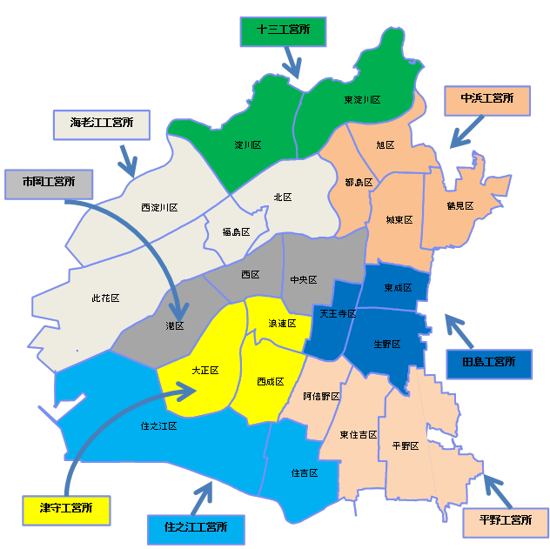
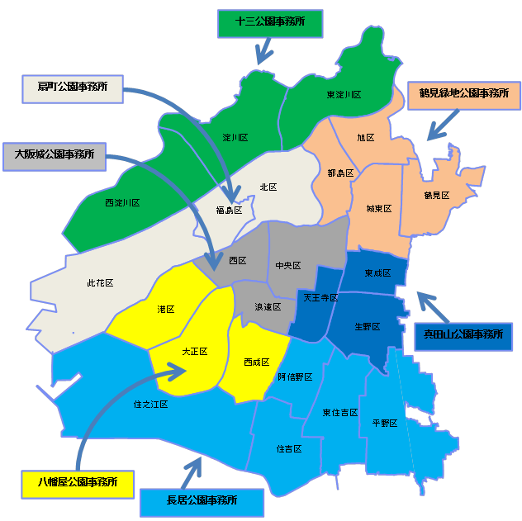
８．都市基盤整備（道路・公園）
29
（１）都市基盤整備の現状
■都市基盤（道路・公園）の整備・維持管理の体制
建設局
５方面管理事務所
（東部・西部・南部・北部・臨港）
各部
（道路部・公園緑化部等）
天王寺動物公園事務所
８工営所
７公園事務所
各課
・道路・橋梁等の管理 等
・所管公園の管理 等
・道路・公園の計画・設計 等
・天王寺公園・動物園の管理運営
■工営所及び公園事務所の所管区域
＜工営所＞
＜公園事務所＞

Slide 33
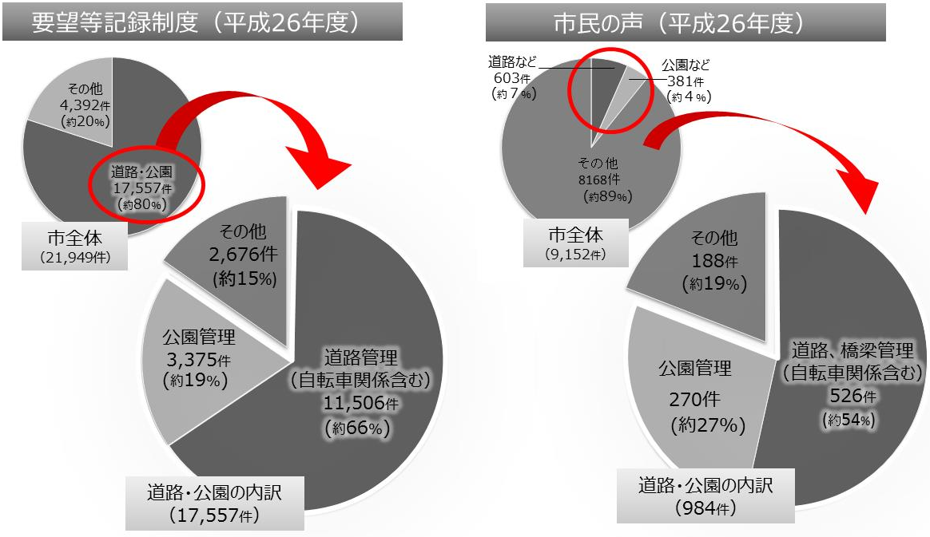
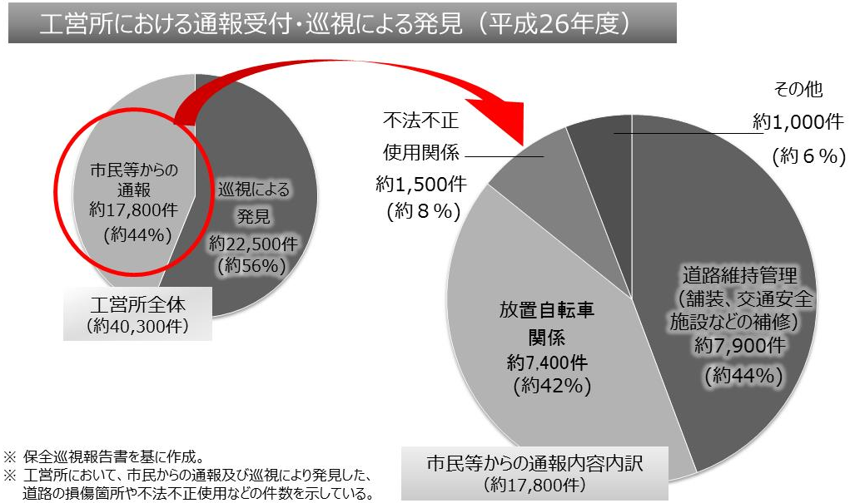
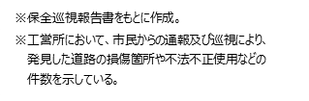
■工営所及び公園事務所の主な事務分担
＜工営所・公園事務所＞
・日常の巡視､点検､緊急修繕（直営） 【事業所業務と関連する事務】 【局単独の事務】
・小規模な補修工事や業務委託の監督 ・小規模な補修工事や業務委託の企画、設計 ・国への要望、調整等
・大規模な工事の監督 ・大規模な工事の企画、設計 ・整備計画等策定
・放置自転車の撤去、駐輪場の管理 ・放置自転車関係業務委託（撤去運搬や保管 ・鉄道との連続立体交差
・道路の占用許可（小規模なもの等） 所運営）の企画、設計 ・条例改正
・公園の占用許可 ・道路の占用許可（大規模なもの等）
・占用工事等の立会や指導
・不正使用物件の是正
＜建設局＞
＜本課＞
【参考】 市民からの要望・通報の現状
《要望等記録制度について》
《市民の声について》
※「平成26年度 要望等記録制度の公表」をもとに作成
※『お寄せいただいた「市民の声」』をもとに作成
※グラフは、要望等記録制度の公表件数のうち、「定例的で対応方針が明確なもの」の件数
※市民の声における分類「道路、橋梁建設（中分類）」のうち、「自転車駐車場（細分項目）」は、
グラフ内では「道路、橋梁管理」に含む。
※街路樹に関すること（剪定、薬剤散布など）は「その他」に含む
30
※街路樹に関すること（剪定、薬剤散布など）は「その他」に含む

Slide 34
（２）都市基盤整備における事務分担（案）
31
■施策・事務のあり方について
◇工営所や公園事務所が実施する道路・公園施設の巡視や緊急対応等の維持管理については、市民
からの要望や通報が多く、市民生活と密接に関連
◇工営所や公園事務所が実施する事務の中には、局が実施する企画や設計積算等の事務と一体性を
有しているものが多い
【参考】 現在の維持管理の流れ（道路補修の場合）
巡視
設計
契約
補修完了
市民通報受付
企画
予算
工事監督
検査
現場確認
緊急対応
建設局
工営所
建設局
本課
建設局
工営所
建設局
本課
工営所及び公園事務所の事務を中心に、関連する局の事務を併せて、
「総合区」の事務とする方向で検討
《事務分担の着眼点》
○市民生活の安全確保や地域課題の解決には、専門的な知識やノウハウの蓄積が必要
区分 | Ａ案（現行事務＋限定事務） | Ｂ案（一般市並み事務） | Ｃ案（中核市並み事務）
分担の 考え方 | ◇市民生活と密接に関連する道 路・公園の維持管理を担う工 営所及び公園事務所が実施 する事務 ◇工営所や公園事務所が実施 する維持管理と一体性を有す る事務の一部 | ◇Ａ案の事務 | ◇Ｂ案の事務 ◇道路・公園に係る地域課題の解 決に資する工事など、高度で専 門的な知識・経験を備えた業務執 行体制の確保が必要な事務

Slide 35
■事務分担（案）のイメージ
Ａ 案 | Ｂ 案 | Ｃ 案 | 都市基盤整備
局 | 局 | 局 | ◆道路（計画的整備・補修の企画等） ◆公園（計画的整備・補修の企画等、大規模なもの（大阪城公園等）※） ◆鉄道との連続立体交差（阪急電鉄京都線・千里線）
 |  | 総合区 | ◆道路（計画的整備・補修の企画等以外） ○地域課題を解決するための工事（歩道設置等）や局所的な補修工事等の企画等 ○道路占用許可（大規模なもの等） ◆公園（その他） ○地域課題を解決するための工事（公園施設の改修等）や局所的な補修工事等の企画等
総合区 | 総合区 |  | ◆道路・公園（工営所業務、公園事務所業務） ○巡視､点検､緊急修繕（直営） ○工事や業務委託の監督 ○不正使用物件の是正 ○放置自転車撤去､駐輪場管理 ○道路占用許可（小規模なもの等）、公園占用許可 ◆道路・公園（日常管理の委託契約等）
※ 観光戦略に資するなど、市域全体の観点から整備や改修を行う必要がある公園
32

Slide 36
９．市営住宅
33
（１）市営住宅の現状
市営住宅制度の概要
◇本市が管理運営する公的賃貸住宅（市営住宅）は、低所得者向けの公営住宅や中堅層向けの
特別賃貸住宅などがあり、公営住宅法等の法制度に基づき住宅を供給
◇市営住宅の供給に係る家賃設定や募集要件等（入居要件を原則市内在住とするなど）は、任意的
な活動による民間住宅の供給と異なり、公共の目的等を規定した公営住宅法等に基づき、設置主体で
ある市として、条例・規則等により規定
◇全市営住宅（ストック）を効率・効果的に供給するため、局で市営住宅ストックを総合的に管理
【市営住宅制度の種類・市営住宅戸数（110,351戸）の内訳】
制 度 種 別
制 度 主 旨
入居資格
（主な収入区分）
戸 数
低所得者向け
公営住宅
住宅に困窮する低所得者に対して、低廉な家賃の賃貸住宅を供給
（一般世帯）
収入分位25%以下
（特に居住の安定を図るべき者）
収入分位50%以下
９６,７１１戸
市営住宅
（公営住宅法）
（約88％）
改良住宅
住宅地区改良事業の実施に伴い、住宅を失う従前居住者用の住宅
－
６,７６５戸
（約6％）
（住宅地区改良法）
特別賃貸住宅
（原則階層）
同25%以上50%以下
（裁量階層）
同50%以上80%以下
中堅層向け
（特定優良賃貸住宅の供給
の促進に関する法律)
中堅所得者に対して優良な賃貸住宅を供給
４,６８２戸
（約4％）
再開発住宅
再開発事業の実施に伴い、住宅を失う従前居住者用の住宅
－
２,１９３戸
（約2％）
（都市再開発法）
（大阪市内の住宅管理戸数は平成28年3月末現在）

Slide 37
事務の内容と執行体制
【市営住宅の事務の主な内容】
◇市営住宅の事務は、「住宅の整備」と「住宅の管理」に大別
「住宅の整備」 ⇒ 市営住宅の建替・改善など
「住宅の管理」 ⇒ 市営住宅の管理、貸付・家賃収納、維持管理など
【事務の執行体制】
◇住宅の整備は局で実施。近年、老朽化した住宅の建替を中心に実施
◇住宅の管理は局及び受注事業者が実施。うち日常的な管理は住宅管理センター（４か所）で実施
市営住宅事業の主な業務内容
業務の内容
整 備 （建替等）
管 理
募集
入居管理・建物管理
計画
準備
住民仮移転・本移転
空家
発生
募集
抽選
審査
契約
入居管理
＜入居者関係＞
募集計画
募集要綱
作成
退去
＜建物関係＞
設計
工事
建物管理
市営住宅の事業収支の管理
◇住宅の整備には国庫補助金や地方債を活用（これらの市として行う手続き等は局で対応）
◇市営住宅の入居に伴う家賃収入を地方債の償還などに充当
◇市営住宅に係る全体的な収支は、局で把握・管理
34

Slide 38
（２）市営住宅の事務分担（案）
35
■施策や事務のあり方について
◇公営住宅法等の法制度に基づき、入居者の募集要件・家賃等については条例・規則等による規定が
必要であり、整備等については国庫補助金や地方債を活用しており、市としての一体的な対応が必要
◇市全域の市民を対象に、市営住宅の全ストックを用いて住宅の供給（募集など）を行っているため、
整備・管理を含めて、市営住宅のストックの総合的な管理が必要
◇継続的に住宅供給を行うために財務的な観点からも、事務事業に係る収支を一体的に把握・管理する
ことが必要
局において統一的・一体的に実施する方向で検討
■事務分担（案）のイメージ
Ａ 案 | Ｂ 案 | Ｃ 案 | 市営住宅
局 | 局 | 局 | ◆市営住宅
総 合 区 | 総 合 区 | 総 合 区

Slide 39
１０．税務事務
（１）税務事務の現状
◇税務関連事務については、従来区役所において実施していたが、より一層適正・公平で、信頼される、効率的な税務行政を推進するため、平成19年10月に市税事務所を設置し、税務に関する事務を24区役所から財政局へ移管
◇この際、法人関係税目及び収納管理に関する事務は市内全域分を船場法人市税事務所に集約するとともに、市民の利便性確保のため、税証明書については従来どおり区役所窓口でも発行
【税務事務の担当】
担当箇所 | 担当事務
局 | 市税の賦課徴収事務に係る庶務・企画事務、固定資産評価審査委員会の運営、税務事務システムの運用、電子申告関連事務、高額難件事案の滞納整理、各局での対応が困難な市債権の徴収 等
一般市税事務所 | 賦課・徴収、滞納処分、申告受付、税証明書の発行、税務相談 等
船場法人市税事務所 | 法人関係税目の賦課・徴収、滞納処分、申告受付、税証明書の発行、 税務相談、全市分の収納管理業務 等
区 | 税証明書の発行、納付書の再発行
（市税の種類）
個人市民税、法人市民税、固定資産税、都市計画税、軽自動車税、市たばこ税、
事業所税、特別土地保有税
※個人市民税(特別徴収)、法人市民税、事業所税、固定資産税（償却資産）は、地方税電子化協議会の
運営するeLTAXシステムを通じた電子申告が約4割を占めている
36

Slide 40
（２）税務事務における事務分担（案）
37
■施策・事務のあり方について
◇税務事務については、５一般市税事務所、船場法人市税事務所及び区役所において、効率的な
事務執行体制をすでに構築
◇税務事務に関しては、法令や本市が設定する統一基準で行う必要があり、区長に裁量の余地は
なく、効率的な執行体制を維持することが重要
現行の事務分担を維持する方向で検討
■事務分担（案）のイメージ
Ａ案 | Ｂ案 | Ｃ案 | 税務事務
局 | 局 | 局 | ○市税の賦課徴収事務に係る庶務・企画事務 ○固定資産評価審査委員会に関する事務 ○税務事務システム、電子申告に関する事務 ○高額難件事案の滞納整理 等
総合区 | 総合区 | 総合区
■事務分担（案）のイメージ
【一般市税事務所で実施する事務】
○賦課・徴収、滞納処分 ○申告受付
○税証明書の発行 ○税務相談 等
【船場法人市税事務所で実施する事務】
○法人関係税目の賦課徴収、滞納処分
○申告受付 ○税証明書の発行
○税務相談 ○全市分の収納管理業務 等
○税証明書の発行
○納付書の再発行

Slide 41
１１．市全体計画に基づく任意事務
（１）市全体計画に基づく任意事務の現状
◇本市においては、国の法令等の理念を踏まえ、自治体として策定した計画等に基づき実施している
任意事務がある
（具体例）生涯学習、男女共同参画、人権施策、市民協働、青少年施策
■ 生涯学習について
◇「生涯学習の振興のための施策の推進体制等の整備に関する法律」に基づき、生涯学習に資する基本的な構想として、
平成18年1月に「生涯学習大阪計画～自律と協働の生涯学習社会をめざして～ 大阪市2006－2015」を策定
◇市民一人ひとりが、身近な問題について主体的に考え、ともに解決に当たるという、自律し連帯する能力である『市民力』
を獲得するためと位置づけ
「生涯学習大阪計画」に基づく施策の展開
◇本市では、地域の課題や資源などを最もよく知っている地域団体のほか、市民、NPO、企業などの
さまざまな活動主体と協働し、施策を推進
◇これまでも局と区で役割分担し、地域住民が主体となって推進する生涯学習活動を区役所が日常
的に支援し、局が人材育成等の面から支えるという業務体制が確立
生涯学習推進体制
38

Slide 42
39
生涯学習支援システムの概念図 ※より身近な小学校区で施策を実施
平成4～17年度
平成18年度～現在
「広域」
全庁的な企画推進
広域
（総合生涯
学習センター）
「区域」
小学校区の集合体
区内各種機関・施設間のネットワーク
ターミナル
（市民学習センター）
地域
（生涯学習ルーム）
「地域（小学校区）」
市民に最も身近な日常生活圏
「教育コミュニティ」づくりの基本単位
現在の局と区の事務分担
局の事務 （理念・計画の策定、施設管理、研修 等）
・生涯学習大阪計画の策定 ・総合生涯学習センター、市民学習センターの管理 ・専門的な知識・技術等を習得するための必要な研修、支援 ・システム管理 ・各区活動の支援・協働 等
区の事務 （地域住民・学校・関係機関等の日常的な窓口 等）
・区生涯学習推進計画の策定 ・区生涯学習推進本部の設置 ・生涯学習ルーム事業 ・地域活動協議会、教育コミュニティ、ＮＰＯ、学校等との連携 等

Slide 43
（２）市全体計画に基づく任意事務の事務分担（案）
■施策・事務のあり方について
◇任意事務については、大阪市自ら策定した計画において、局と区役所の役割に応じた適切な
事務執行体制をすでに構築
任意事務とは・・・地方公共団体の事務のうち、国の法令に基づき地方公共団体が処理することとされる事務以外の事務をいう
【例】 | 局 | 区
男女共同参画 | ・男女共同参画基本計画の策定 ・審議会の運営 ・男女共同参画センター（クレオ５館）の管理 等 | ・男女共同参画の啓発活動
人権施策 | ・人権行政推進計画の策定 ・審議会の運営 ・人権啓発・相談センターの管理 等 | ・区人権啓発推進協議会の運営 ・啓発講座の開催 ・人権学習会等
市民協働 | ・協働指針の策定 ・審議会の運営 ・国等との連絡窓口 ・システム管理 | ・各区の特性に応じたコミュニティ推進事業
青少年施策 | ・青少年問題協議会の運営 ・輝け『未来』・こども夢体験プロジェクトの策定・実施 | ・青少年育成推進会議
現行の事務分担を維持する方向で検討
■事務分担（案）のイメージ
Ａ案 | Ｂ案 | Ｃ案 | 市全体計画に基づく任意事務
局 | 局 | 局 | ○計画の策定 ○センターの管理 ○審議会の運営 ○国との連絡調整 ○システム管理 等
総合区 | 総合区 | 総合区
○ 区計画の策定 ○ 区協議会の運営 ○ 啓発活動 ○ 地域団体との連絡調整 等
40

